Slide 1
オープンオンライン教育を活用した コンピテンシーに基づく教育
2021年3月18日
NPO法人CCC-TIES 堀真寿美
Notes:
Voice:Mizuki
Topic:オープンオンライン教育を活用したコンピテンシーに基づく教育
```text
<prosody rate="105%">
<prosody rate="120%">
<phoneme alphabet="x-amazon-pron-kana" ph="コ'ンニチワ'">こんにちは </phoneme>．
</prosody>
[break:"1s"]NPO法人，<phoneme alphabet="x-amazon-pron-kana" ph="シ'ーシ'ーシ'ータ'イズ">CCC-TIES</phoneme>の(堀)[kana:"ホ'リ"]です．[break:"1s"]
本日は，現在我々が行っている研究，[break:"500ms"]「オープンオンライン教育を活用した[break:"100ms"]コンピテンシーに基づく教育」について説明します．
</prosody>
```
```description
こんにちは．NPO法人CCC-TIESの堀です．
本日は，現在我々が行っている，研究，「オープンオンライン教育を活用したコンピテンシーに基づく教育」について説明します．
```

Slide 2
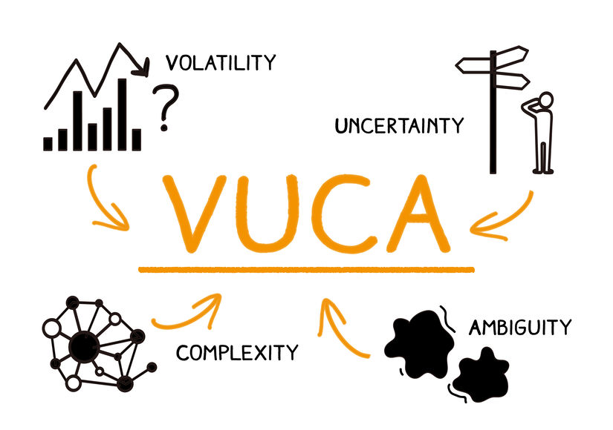
現代社会：VUCA時代
Notes:
Voice:Takumi
Pad:0.5
Topic:現代社会：VUCA時代
```text
<prosody rate="105%">
(現代社会)[kana:"ゲンダイシ'ャカイ"]は，
</prosody>
```
```description
現代社会は，
```

Slide 3
現代社会：VUCA時代
Volatility：変動性
･･･技術進化，社会変化
Notes:
Delay:0
Topic:現代社会：VUCA時代
```text
<prosody rate="105%">
変動性，
</prosody>
```
```description
変動性，
```

Slide 4
現代社会：VUCA時代
Volatility：変動性
･･･技術進化，社会変化
Uncertainty：不確実性
･･･高齢化，温暖化，新型コロナ
Notes:
Topic:現代社会：VUCA時代
```text
<prosody rate="105%">
不確実性，
</prosody>
```
```description
不確実性，
```

Slide 5
現代社会：VUCA時代
Volatility：変動性
･･･技術進化，社会変化
Uncertainty：不確実性
･･･高齢化，温暖化，新型コロナ
Complexity：複雑性
･･･グローバル化，新サービス
Notes:
Topic:現代社会：VUCA時代
```text
<prosody rate="105%">
複雑性，
</prosody>
```
```description
複雑性，
```

Slide 6
現代社会：VUCA時代
Volatility：変動性
･･･技術進化，社会変化
Uncertainty：不確実性
･･･高齢化，温暖化，新型コロナ
Complexity：複雑性
･･･グローバル化，新サービス
Ambiguity：曖昧性
･･･正しい回答がない
Notes:
Pad:1.0
Topic:現代社会：VUCA時代
```text
<prosody rate="105%">
曖昧性[break:"0.5s"]
の頭文字をとって,<phoneme alphabet="x-amazon-pron-kana" ph="ブーカジ'ダイ">ブーカ時代</phoneme>と(されています)[kana:"サレテイマス"].
</prosody>
```
```description
曖昧性
の頭文字をとってブーカ時代とされています．
```

Slide 7
VUCA時代に求められている学び
学びの成果が活かせること
すべての人々に教育の機会が提供されること
生涯にわたり学び続けること
Notes:
Delay:1.0
Topic:VUCA時代に求められている学び
```text
<prosody rate="105%">
このような,<phoneme alphabet="x-amazon-pron-kana" ph="ブーカジ'ダイ">ブーカ時代</phoneme>に豊かな人生を送り，社会を持続的に発展させるには，
[break:"1s"]学びの成果が活かせること[break:"1s"]，
すべての<phoneme alphabet="x-amazon-pron-kana" ph="ヒ'トビト">人々</phoneme>に教育の機会が提供されること[break:"1s"]，
そして生涯にわたり学び続けることが求められております．[break:"1s"]
われわれはこのような学びを提供する学習システムの開発を目指しています.
</prosody>
```
```description
このようなブーカ時代に豊かな人生を送り，社会を持続的に発展させるには
- 学びの成果が活かせること
- すべての人々に教育の機会が提供されること
- 生涯にわたり学び続けること
そして生涯にわたり学び続けることが求められております．
われわれはこのような学びを提供する学習システムの開発を目指しています.
```

Slide 8
コンピテンシーに基づく教育
CBE:Competency based Education
学びの成果を活かせる教育
Notes:
Pad:0.5
Topic:コンピテンシーに基づく教育
```text
<prosody rate="105%">
<phoneme alphabet="x-amazon-pron-kana" ph="コ'ンピテ'ンシー">コンピテンシー</phoneme>に基づく教育，すなわち<phoneme alphabet="x-amazon-pron-kana" ph="シ'ービ'ーイ'ー">CBE</phoneme>は，(現代社会)[kana:"ゲ'ンダイシ'ャカイ"]に求められている，学びの成果を活かせる教育とされています．
</prosody>
```
```description
コンピテンシーに基づく教育，すなわちCBEは，現代社会に求められている，学びの成果を活かせる教育とされています．
```

Slide 9
コンピテンシーに基づく教育
CBE:Competency based Education
学びの成果を活かせる教育
特徴
コンピテンシーの習得（何ができるか）で評価
学習過程(時間)は評価しない
学習者の目的，能力に合わせて効率的に学習できる
Notes:
Delay:0
Pad:1.0
Topic:コンピテンシーに基づく教育
```text
<prosody rate="105%">
CBEの特徴は[break:"0.8s"]
<phoneme alphabet="x-amazon-pron-kana" ph="コ'ンピテ'ンシー">コンピテンシー</phoneme>、すなわち何ができるのか，できるようになったかで，学習を評価する点です．[break:"0.8s"]
つまり，<phoneme alphabet="x-amazon-pron-kana" ph="シ'ービ'ーイ'ー">CBE</phoneme>は，学習時間などの学習過程は(一切)[kana:"イ'ッサイ"]評価せず，[break:"200ms"]学習者の目的，能力に合わせて，効率的に学習を進めることができます．[break:"1s"]
この，学習時間を評価しないと言う点は，オンライン教育にも適していると(考えられます)[kana:"カンガエラレマス"]．
</prosody>
```
```description
その特徴は
コンピテンシー，すなわち何ができるのか，できるようになったかで，学習を評価する点です．
つまり，学習時間などの学習過程は一切評価せず，学習者の目的，能力に合わせて，効率的に学習を進めることができます．
学習時間を評価しないと言う点は，オンライン教育にも適していると考えられます．
```

Slide 10
コンピテンシー
コンピテンシー：特定の活動(タスク)を行うため必要なスキルや知識
人材の 確保
メンバ の適正配置
研修
の企画
研修
コンテンツの
開発
研修の
実施
タスク
労働関連 取引関連法規
人材育成管理手法
教育手法
教育マテリアル設計・作成手法
研修のための最新機器とツール
研修関連IT知識
知識・スキル
「タスク」と「知識・スキル」の2部グラフ構造で表現できる
例：iコンピテンシーディクショナリ，IPA（独立行政法人 情報処理推進機構）
Notes:
Delay:1.0
Topic: コンピテンシー
```text
<prosody rate="105%">
ここで，コンピテンシーとは，特定の活動を行うために必要とされる[break:"0.1s"]スキルや知識と定義されます.
そのため、コンピテンシーは，タスクと知識やスキルの2部グラフで表現することができます．
例えば，IPAが，策定したiコンピテンシーディクショナリによると，
人材の確保という活動、[break:"0.2s"]すなわちタスクには，[break:"0.3s"]労働関連取引関連法規という知識が，[break:"0.3s"]
メンバーを適正配置するタスクには，加えて，人材育成管理手法という知識が必要である[break:"0.3s"]という具合にタスクのノードと，知識やスキルのノードが互いに紐付けされた[break:"0.2s"]二部グラフで表せます ．
</prosody>
```
```description
ここで，コンピテンシーとは，特定の活動を行うために必要とされるスキルや知識と定義されます．
そのため、コンピテンシーは，タスクと知識やスキルの二部グラフで表現することができます．
例えば，IPAが，策定したiコンピテンシーディクショナリによると
人材の確保という活動、すなわちタスクには，労働関連取引関連法規という知識が，
メンバを適正配置するタスクには，加えて，人材育成管理手法という知識が必要であるという具合にタスクのノードと知識やスキルのノードが互いに紐付けされた二部グラフで表せます．
```

Slide 11
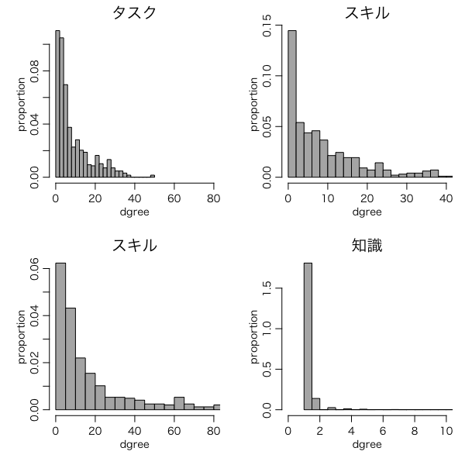
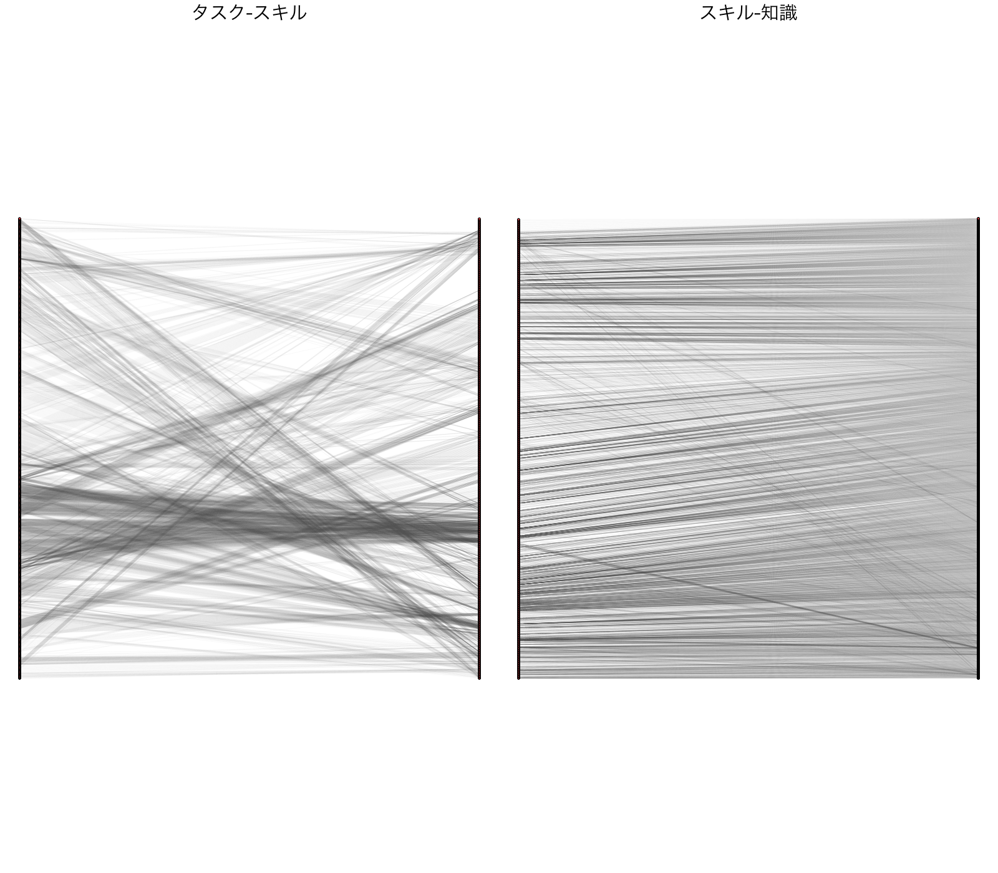
コンピテンシーのグラフ構造
iコンピテンシーディクショナリ（IPA）の構造
タスクの次数分布
特徴
「タスク」は複数の「知識・スキル」で構成されている
複数のタスクで共通した「知識・スキル」がある
スケールフリーのネットワーク構造
次数が冪乗分布
タスク
(n=639)
知識・スキル
(n=491)
知識・スキルの次数分布
Notes:
Topic: コンピテンシーのグラフ構造
```text
<prosody rate="105%">
さらにこのコンピテンシーはいくつかの特徴を持っています．
この二部グラフは，さきほどのiコンピテンシーディクショナリの二部グラフで、左側がタスクのノード，右側が知識やスキルノードとなっています．
これを眺めると、
一つの「タスク」は複数の知識スキルに (紐付いて)[kana:"ヒモヅイテ'"]おり，タスクは複数の「知識・スキル」で構成されている．
次に，知識・タスクも複数のタスクに(紐付いて)[kana:"ヒモヅイテ'"]おり，複数のタスクで共通した「知識・スキル」があることがわかります．
また，
このようなタスクと知識・スキルの繋がりは，一部のタスク，知識・スキルに集中しており、冪乗分布になっています．
これは，インターネットのリンクや航空機の路線図と同様の特定のハブに繋がりが集中するスケールフリーのネットワーク構造をもっている(ということ)[kana:"トイウコト'"]になります．
</prosody>
```
```description
さらにこのコンピテンシーはいくつかの特徴を持っています．
この二部グラフは，さきほどのiコンピテンシーディクショナリの二部グラフで，左側がタスクのノード，右側が知識やスキルノードとなっています．
これを眺めると，
一つの「タスク」は複数の知識スキルに紐付いており，タスクは複数の「知識・スキル」で構成されている．
次に，知識・タスクも複数のタスクに紐付いており，複数のタスクで共通した「知識・スキル」があることがわかります．
また，
このようなタスクと知識・スキルの繋がりは，一部のタスク，知識・スキルに集中しており，冪乗分布になっています．
これは，インターネットのリンクや航空機の路線図と同様の特定のハブに繋がりが集中するスケールフリーのネットワーク構造をもっているということになります．
```

Slide 12
CBEの課題
コンピテンシーの開発・維持に人手と時間がかかる
オープン（無償）のオンライン教育として提供できない
特定の組織の中で提供される
組織が期待する能力に偏る
多様な価値観に対応できない
Notes:
Topic: CBEの課題
```text
<prosody rate="105%">
一方，<phoneme alphabet="x-amazon-pron-kana" ph="シ'ービ'ーイ'ー">CBE</phoneme>には課題もあります．
まず，コンピテンシーの開発には専門的な知識を必要とし、さらに刻々と変わる社会に応じて[break:"0.1s"]改修する必要がります.
そのため(非常に)[kana:"ヒジョウ'ニ"]コストがかかり，無償のオンライン教育として提供するのが難しいという課題です．
次に，<phoneme alphabet="x-amazon-pron-kana" ph="シ'ービ'ーイ'ー">CBE</phoneme>はそのように開発にお金がかかるため，特定の企業の利益のために作成されることになります．
その結果，組織が期待する能力に偏ってしまい，多様な人々の多様な価値観に対応(できなくなって)[kana:"デキナク'ナッテ"]しまうと言う課題です．
</prosody>
```
```description
一方，CBEには課題もあります．
まず，コンピテンシーの開発には専門的な知識を必要とし，さらに刻々と変わる社会に応じて改修する必要がります.
そのため非常にコストがかかり，無償のオンライン教育として提供するのが難しいという課題です．
次に，CBEはそのように開発にお金がかかるため，特定の企業の利益のために作成されることになります．
その結果，組織が期待する能力に偏ってしまい，多様な人々の多様な価値観に対応できなくなってしまうと言う課題です．
```

Slide 13






OERを活用したCBEの自動化システム OER : Open Educational resources, オープン教育資源
OERを
グラフ構造化
タスク抽出
コンピテンシー
生成
学習者に会わせて 体系化
OER
パーソナライズ
知識・スキル
CBE
知識・スキル
知識・スキル
タスク
タスク
知識・スキル
知識・スキル
学習目的
学習目的
知識・スキル
タスク
知識・スキル
タスク
タスク
知識・スキル
学習目的
学習目的
知識・スキル
知識・スキル
タスク
知識・スキル
タスク
タスク
知識・スキル
学習者
学習目的
学習目的
知識・スキル
タスク
知識・スキル
知識・スキル
知識・スキル
学習者
学習行動（学習ニーズ・成果・学習ログ）
Notes:
Topic: OERを活用したCBEの自動化システム
```text
<prosody rate="105%">
そこで，われわれは，<phoneme alphabet="x-amazon-pron-kana" ph="シ'ービ'ーイ'ー">CBE</phoneme>の課題を解決し，無償のオンライン教育として提供するため，[break:"0.3s"]
無料で公開されている教材，すなわち[break:"0.2s"]<phoneme alphabet="x-amazon-pron-kana" ph="オ'ーイ'ーアール'">OER</phoneme>を用いて自動的に<phoneme alphabet="x-amazon-pron-kana" ph="シ'ービーイ'ー">CBE</phoneme>を提供する学習システムの開発を進めています．
そのプロセスの概要は[break:"0.3s"]
まず，<phoneme alphabet="x-amazon-pron-kana" ph="オ'ーイ'ーアール'">OER</phoneme>をグラフ構造でデータベース化し，[break:"0.2s"]
<phoneme alphabet="x-amazon-pron-kana" ph="オ'ーイ'ーアール'">OER</phoneme>に対する学習者の学習行動から，タスクを抽出し，コンピテンシーを生成します．
そして最終的には，それらを体系化し，学習者(1人1人)[kana:"ヒトリヒトリ"]に適合した<phoneme alphabet="x-amazon-pron-kana" ph="シ'ービ'ーイ'ー">CBE</phoneme>を提供します．
</prosody>
```
```description
そこで，われわれは，CBEの課題を解決し，無償のオンライン教育として提供するため，
無料で公開されている教材，すなわちOERを用いて自動的にCBEを提供する学習システムの開発を進めています．
そのプロセスの概要は
まず，OERをグラフ構造でデータベース化し，
OERに対する学習者の学習行動から，タスクを抽出し，コンピテンシーを生成します．
そして最終的には，それらを体系化し，学習者1人1人に適合したCBEを提供します．
```

Slide 14


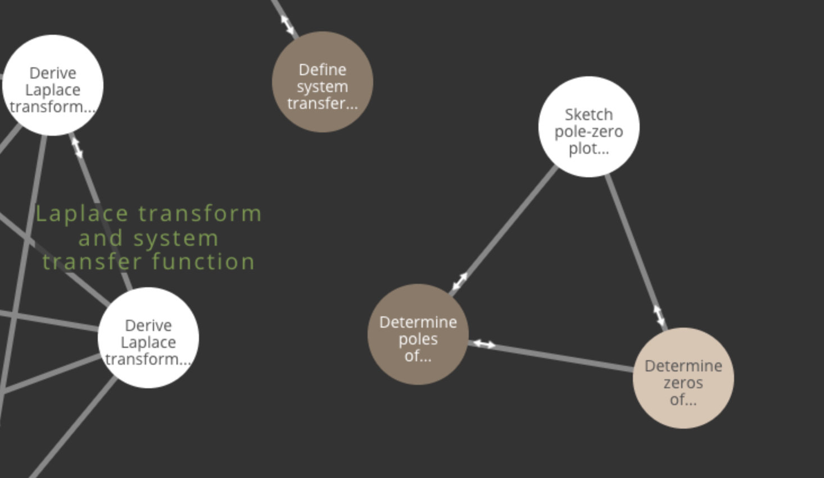
類似研究：Open Education Graph
MIT Mapping Lab
OERをグラフ構造でデータベース化
トピック，学習成果，学習評価，コンピテンシーをグラフ構造化
テーブル構造DBでは実現できないスケーラブルな教育データベース
アダプティブラーニングの提供
課題
専門知識が必要
OERをグラフ構造化にするには正確なコース設計が必要
人手が必要
インストラクター，専門家，学生らの貢献により作成
https://mapping.mit.edu/projects/open-ed-graph/
Notes:
Topic:類似研究：Open Education Graph
```text
<prosody rate="105%">
類似研究としては，
MIT Mapping ラボが行っている<phoneme alphabet="x-amazon-pron-kana" ph="オープンエ'ドゥケーション">Open Education</phoneme> Graphのプロジェクトがあります．
彼らは，<phoneme alphabet="x-amazon-pron-kana" ph="オー'イー'アー'ル">OER</phoneme>を，トピック，学習成果，学習評価，<phoneme alphabet="x-amazon-pron-kana" ph="コ'ンピテンシー">コンピテンシー</phoneme>に基づき[break:"100ms"]グラフ構造化し，
従来のテーブル構造DBでは実現できないスケーラブルな教育データベースの構築をめざしており，
現在はそれを，アダプティブラーニングのためのデータベースとして利用しようとしています．
ただし，ここでも，<phoneme alphabet="x-amazon-pron-kana" ph="コ'ンピテンシー">コンピテンシー</phoneme>と同様に，<phoneme alphabet="x-amazon-pron-kana" ph="オー'イー'アー'ル">OER</phoneme>をグラフ構造とするには，コース設計段階から専門知識に基づく，正確なコース設計が必要となり，さらに，人手が必要となっています．
</prosody>
```
```description
類似研究としては，
MIT Mappig ラボが行っているOpen Education Graphのプロジェクトがあります．
彼らは，OERをトピック，学習成果，学習評価，コンピテンシーに基づきグラフ構造化し，
従来のテーブル構造DBでは実現できないスケーラブルな教育データベースの構築をめざしており，
現在はそれをアダプティブラーニングのためのデータベースとして利用しようとしています．
ただし，ここでも，コンピテンシーと同様に，OERをグラフ構造とするには，コース設計段階から専門知識に基づく正確なコース設計が必要となり，さらに，人手が必要となっています．
```

Slide 15
システムの開発状況（第一フェーズ）
開発コード：CHiBi-CHiLO
開発目標
OERのグラフ構造を効率的に構築
多くのOERを収集する
要件
Micro-Videoを対象とする
既存のLMSで利用可能（導入容易性）
多様な環境へ対応（導入可能性）
教材提供者に付加価値を提供
OSS（Open Source Software）として開発する
Notes:
Topic:システムの開発状況（第一フェーズ）
```text
<prosody rate="105%">
そこで，我々は，システム開発の第一フェーズとして，
<phoneme alphabet="x-amazon-pron-kana" ph="オー'イー'アー'ル">OER</phoneme>のグラフ構造を効率的に構築し，
多くの<phoneme alphabet="x-amazon-pron-kana" ph="オー'イー'アー'ル">OER</phoneme>を収集すること
を開発目標として，<phoneme alphabet="x-amazon-pron-kana" ph="チビチロ">CHiBi-CHiLO</phoneme>という開発コードでシステムを開発しました．
その開発要件は，[break:"100ms"]
<phoneme alphabet="x-amazon-pron-kana" ph="マイクロビ'デオ">Micro-Video</phoneme>を対象とする[break:"500ms"]
既存のLMSで利用可能[break:"500ms"]
多様な環境へ対応[break:"500ms"]
教材提供者に付加価値を提供[break:"500ms"]
OSSとして開発する
</prosody>
```
```description
そこで，我々は，システム開発の第一フェーズとして，
OERのグラフ構造を効率的に構築し，
多くのOERを収集すること
を開発目標として，CHiBi-CHiLOという開発コードでシステムを開発しました．
その開発要件は，
- Micro-Videoを対象とする
- 既存のLMSで利用可能
- 多様な環境へ対応
- 教材提供者に付加価値を提供
- OSSとして開発する
```

Slide 16










CHiBi-CHiLOのシステム構成
導入容易性
現在利用しているLMSに導入可能
巨大なストレージ不要
導入可能性
複数のLMSに対応
複数のビデオサービスに対応
LMS
OAuth
ビデオ
サービス
LTIツールプロバイダー
共有秘密鍵
CHiBi-CHiLO
学生
LTI
Learning Tools Interoperability
認証
http/ https
ID＋共有秘密鍵
教員
typescript + prizma
（PostgreSQL）
Notes:
Topic:CHiBi-CHiLOのシステム構成
```text
<prosody rate="105%">
これが，<phoneme alphabet="x-amazon-pron-kana" ph="チビチロ">CHiBi-CHiLO</phoneme>のシステム構成です．
まず、<phoneme alphabet="x-amazon-pron-kana" ph="チビチロ">CHiBi-CHiLO</phoneme>は，<phoneme alphabet="x-amazon-pron-kana" ph="エ'ル'ティー'ア'イ">LTI</phoneme><phoneme alphabet="x-amazon-pron-kana" ph="ツール'プ'ロ'バ'イダー">ツールプロバイダー</phoneme>として開発しました．<phoneme alphabet="x-amazon-pron-kana" ph="エ'ル'ティー'ア'イ">LTI</phoneme>とはLMSとシステム連携させるための標準プロトコルで，
ユーザーは，LMSにログインし，OAuthに準拠したプロトコルで<phoneme alphabet="x-amazon-pron-kana" ph="ツール'プ'ロ'バ'イダ">ツールプロバイダ</phoneme>が提供する機能を利用することができます．
既存のLMSをカスタマイズすることなく，容易に追加機能として提供することができます。さらに、<phoneme alphabet="x-amazon-pron-kana" ph="チビチロ">CHiBi-CHiLO</phoneme>では自身でビデオを格納することなく，<phoneme alphabet="x-amazon-pron-kana" ph="ユーチューブ">Youtube</phoneme>やVimeoなどのビデオサービスを，利用することとしています．
これにより<phoneme alphabet="x-amazon-pron-kana" ph="チビチロ">CHiBi-CHiLO</phoneme>で巨大なストレージを持つ必要はありません．
また，このようなしくみにより，<phoneme alphabet="x-amazon-pron-kana" ph="チビチロ">CHiBi-CHiLO</phoneme>は、複数のLMS，そしてビデオサービスにスケーラブルに接続することができ，
導入容易性，導入可能性を同時に実現します．
</prosody>
```
```description
これが，CHiBi-CHiLOのシステム構成です．
まず、CHiBi-CHiLOは，LTIツールプロバイダーとして開発しました．LTIとはLMSとシステム連携させるための標準プロトコルで，
ユーザーは，LMSにログインし，OAuthに準拠したプロトコルでツールプロバイダが提供する機能を利用することができます．
既存のLMSをカスタマイズすることなく，容易に追加機能として提供することができます。
さらに、CHiBi-CHiLOでは自身でビデオを格納することなく，YoutubeやVimeoなどのビデオサービスを利用することとしています．
これによりCHiBi-CHiLOで巨大なストレージを持つ必要はありません．
また，このようなしくみにより，CHiBi-CHiLOは、複数のLMS，そしてビデオサービスにスケーラブルに接続することができ，
導入容易性，導入可能性を同時に実現します．
```

Slide 17



CHiBi-CHiLOのデータ構造
インターネット
オブジェクトの共有によりOERのグラフ構造化
OER
Micro-Videoのメタデータ
Referatry layer
学習の単位
Topic layer
体系化
Construction layer
Micro-Video
Topic object
Book object
Topic
学習目的
解説
Metadata
Book
Topic
参照
Topic
学習者
Metadata
参照
Topic
参照
Topic
参照
Metadata
Topic
参照
教材作成者
Share
OERのグラフ構造
視聴ログ
Notes:
Topic:CHiBi-CHiLOのデータ構造
```text
<prosody rate="105%">
こちらは，<phoneme alphabet="x-amazon-pron-kana" ph="チビチロ">CHiBi-CHiLO</phoneme>のデータ構造です．
<phoneme alphabet="x-amazon-pron-kana" ph="チビチロ">CHiBi-CHiLO</phoneme>は，
ビデオ配信サービスで公開されているビデオのメタデータを格納する<phoneme alphabet="x-amazon-pron-kana" ph="リファ'ラ'ト'リレ'イヤー">リファラトリレイヤー</phoneme> [break:"500ms"]
<phoneme alphabet="x-amazon-pron-kana" ph="リファ'ラ'ト'リレ'イヤー">リファラトリレイヤー</phoneme>に登録されているビデオに学習目的，解説などを追加して学習の単位であるトピックオブジェクトを格納するトピックレイヤー[break:"500ms"]
トピックオブジェクトを集めて体系化し，ブックオブジェクトとして格納するコンストラクションレイヤー
の3層となっています．[break:"1s"]
学習者には，このブックオブジェクトが提供され，視聴ログが記録されます． [break:"500ms"]
また，これらのオブジェクトは，教員同士が互いに共有することが可能となっており，
教員がオブジェクトを共有することで，自動的に<phoneme alphabet="x-amazon-pron-kana" ph="オー'イー'アー'ル">OER</phoneme>のグラフ構造が構築されます．
</prosody>
```
```description
こちらは，CHiBi-CHiLOのデータ構造です．
CHiBi-CHiLOは，
- ビデオ配信サービスで公開されているビデオのメタデータを格納するリファラトリレイヤー
- リファラトリレイヤーに登録されているビデオに学習目的，解説などを追加して学習の単位であるトピックオブジェクトを格納するトピックレイヤー
トピックオブジェクトを集めて体系化し，ブックオブジェクトとして格納するコンストラクションレイヤー
の3層となっています．
学習者には，このブックオブジェクトが提供され，視聴ログが記録されます．
また，これらのオブジェクトは，教員同士が互いに共有することが可能となっており，
教員がオブジェクトを共有することで，自動的にOERのグラフ構造が構築されます．
```

Slide 18
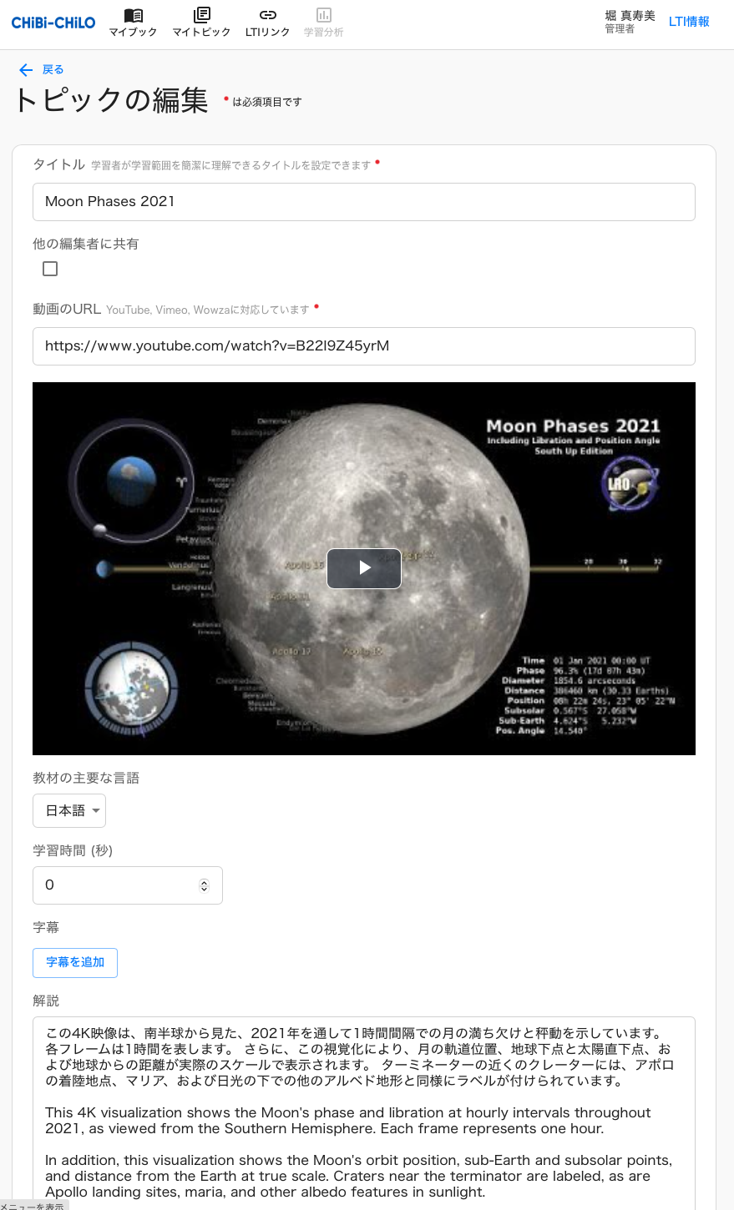
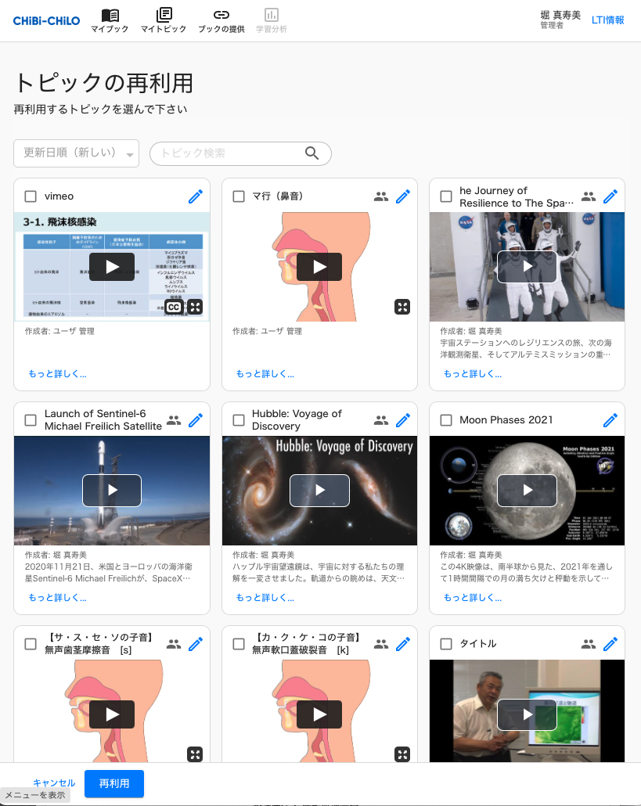
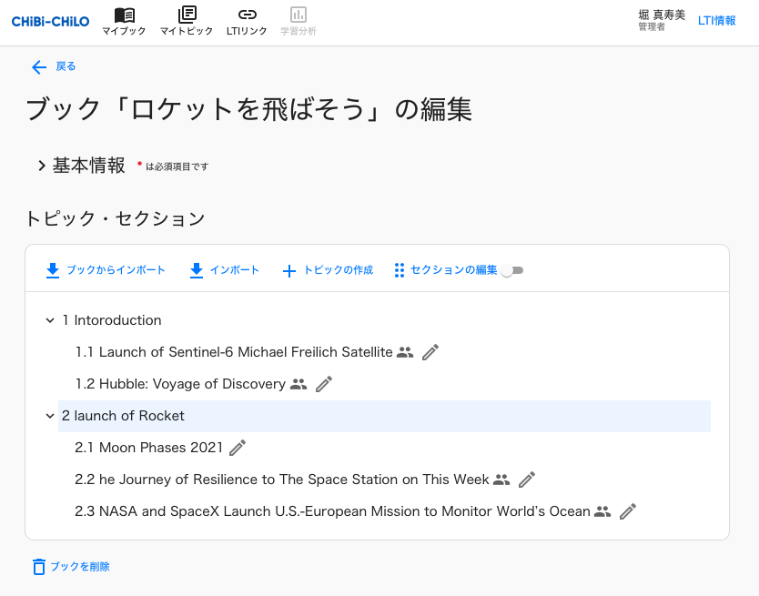
Topic Layer
Topic Objyect
Topic layer
学習目的
ビデオ配信サービス
Book Object
Notes:
Topic:Topic Layer
```text
<prosody rate="105%">
こちらはシステムの画面ダンプになっており，
真ん中がトピックオブジェクトを共有するトピックレイヤーで，教員が作成したトピック，あるいは共有できるトピックの一覧が表示されています．
左側は，トピックオブジェクトの登録画面で，<phoneme alphabet="x-amazon-pron-kana" ph="ユー'チュー'ブ">Youtubu</phoneme>等のビデオのアドレスを登録し，学習目的，解説などをつけて学習単位とすることができます．
また，右側はブックオブジェクトの作成画面で，トピックオブジェクトを並べてブックオブジェクトを登録する画面です．
</prosody>
```
```description
こちらはシステムの画面ダンプになっており，
真ん中がトピックオブジェクトを共有するトピックレイヤーで，教員が作成したトピック，あるいは共有できるトピックの一覧が表示されています．
左側は，トピックオブジェクトの登録画面で，Youtube等のビデオのアドレスを登録し，学習目的，解説などをつけて学習単位とすることができます．
また，右側はブックオブジェクトの作成画面で，トピックオブジェクトを並べてブックオブジェクトを登録する画面です．
```

Slide 19
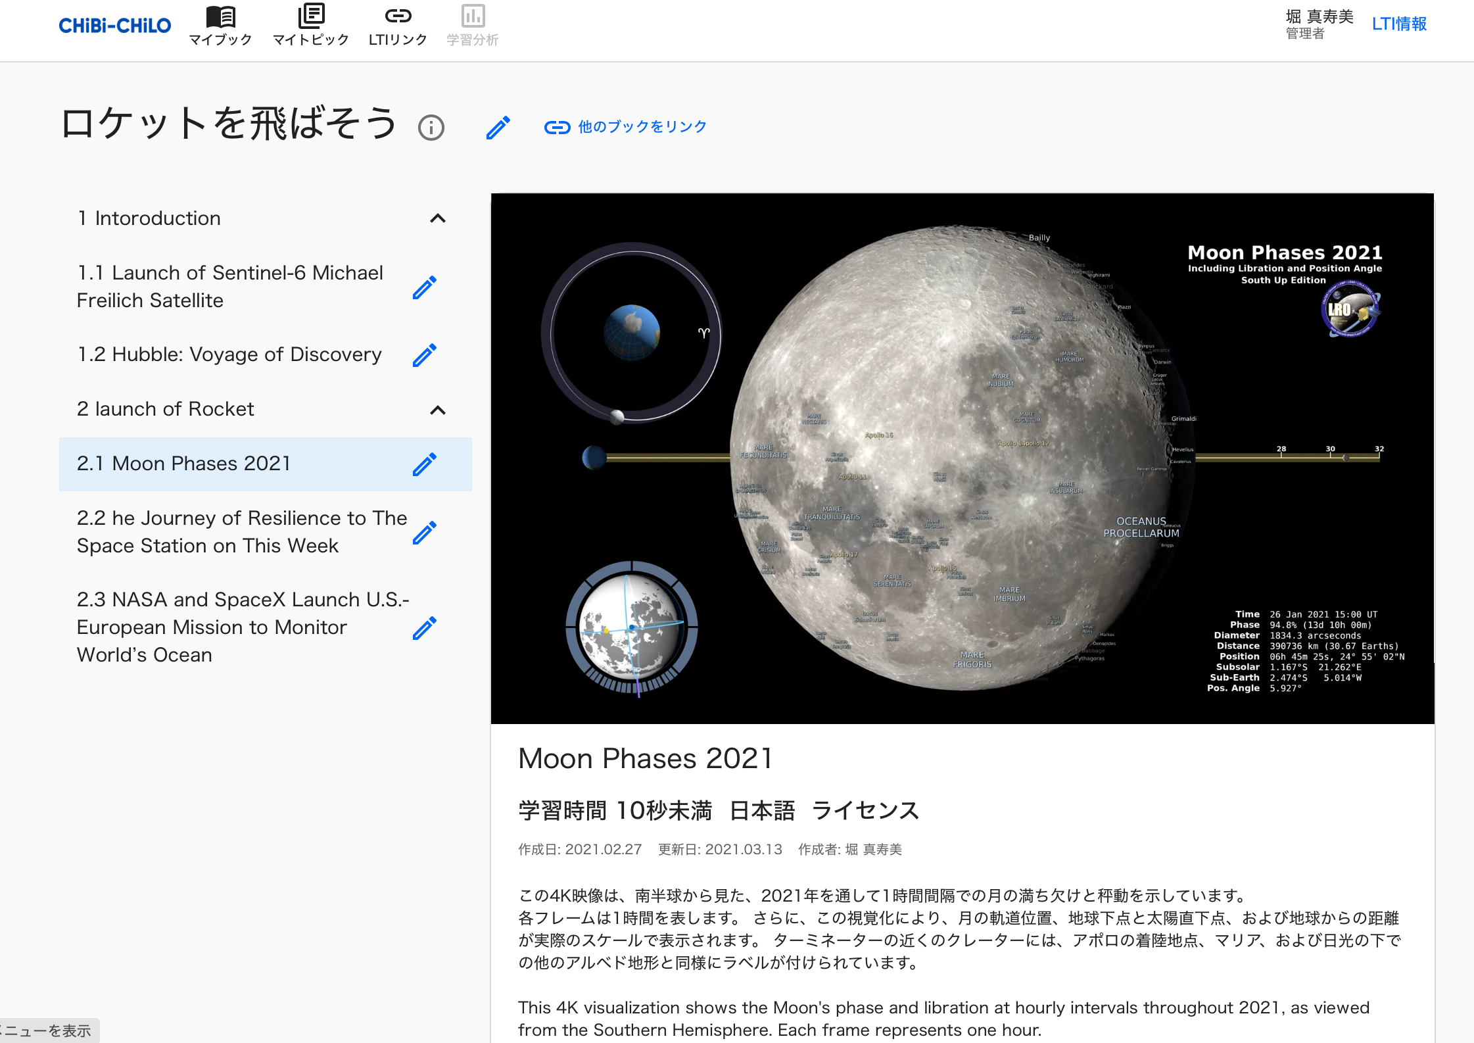
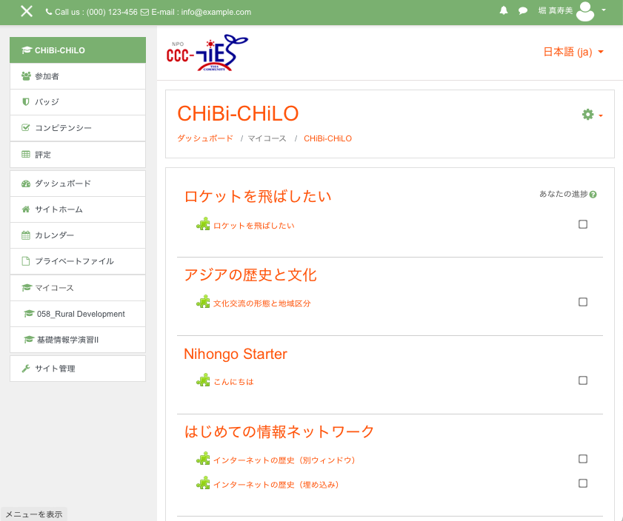
Deploy Layer
Book Object
LMS
Topic Objyect
Notes:
Delay:0.5
Topic:Deploy Layer
```text
<prosody rate="105%">
このようにして作成したブックオブジェクトは<phoneme alphabet="x-amazon-pron-kana" ph="エ'ル'ティー'ア'イ">LTI</phoneme>連携機能により，LMSで提供することができます．
</prosody>
```
```description
このようにして作成したブックオブジェクトはLTI連携機能により，LMSで提供することができます．
```

Slide 20
Deploy Layer
Book Object
LMS
Topic Objyect
Notes:
Delay:0
Topic:Deploy Layer
```text
<prosody rate="105%">
右側は学生のブック視聴画面です．
</prosody>
```
```description
右側は学生のブック視聴画面です．
```

Slide 21

Deploy Layer
Book Object
LMS
Topic Objyect
Notes:
Pad:1.0
Topic:Deploy Layer
```text
<prosody rate="105%">
トピックオブジェクトがインデックスされ，順番に視聴していくことができます．
</prosody>
```
```description
トピックオブジェクトがインデックスされ，順番に視聴していくことができます．
```

Slide 22
教材へのアクセスをきめ細かく制御
CHiBi-CHiLO
LMS
教材を共有しない設定も可能
学習者の配布
LMSのコース設定で柔軟に制御
Book
A先生のBook
Topic
A先生のコース
Share
Topic
Book
コース
外部ツール
Topic
Share
Topic
Topic
A先生の受講生
Share
Topic
Topic
Share
B先生のコース
Book
Topic
Private
コース
Topic
Topic
外部ツール
Topic
Private
Topic
Topic
B先生の受講生
Notes:
Delay:1.0
Topic:教材へのアクセスをきめ細かく制御
```text
<prosody rate="105%">
更に<phoneme alphabet="x-amazon-pron-kana" ph="チビチロ">CHiBi-CHiLO</phoneme>では，教員の利便性を考え，教材を共有しない設定も可能としています．
例えば，A先生が非共有のトピックが含まれるブックを共有した場合，A先生のコースで提供する場合は非共有のトピックも受講生に提供されます。
しかし、B先生のコースでは，非共有の部分は受講生に提供されません．
</prosody>
```
```description
更にCHiBi-CHiLOでは，教員の利便性を考え，教材を共有しない設定も可能としています．
例えば，A先生が非共有のトピックが含まれるブックを共有した場合，A先生のコースで提供する場合は非共有のトピックも受講生に提供されます。
しかし、B先生のコースでは，非共有の部分は受講生に提供されません．
```

Slide 23




教材提供者に対する付加価値
価値化
OERの再利用
ビデオの差し替え，更新が楽になる
ビデオ教材のライフタイムが伸びる
ビデオ教材を複数の目的LMSで利用可能
↓
多くのOERの収集
OERのグラフ構造の構築
CHiBi-CHiLO
ライブラリ化
組み替え・更新
講義用LMS
単元毎に管理
目的に合わせた
新たなオンライン教材
公開講座用LMS
NEW
MOOC
有料講座LMS
Private
Notes:
Topic:教材提供者に対する付加価値
```text
<prosody rate="105%">
現在，コロナ禍で多くのビデオ教材が作成されたと思われます．
<phoneme alphabet="x-amazon-pron-kana" ph="チビチロ">CHiBi-CHiLO</phoneme>で，<phoneme alphabet="x-amazon-pron-kana" ph="オー'イー'アー'ル">OER</phoneme>としてビデオを管理することで，
ビデオの差し替え，更新が楽になる
その結果，ビデオ教材のライフタイムが伸びる[break:"500ms"]
そして，作成したビデオ教材を，講義用，公開講座用，<phoneme alphabet="x-amazon-pron-kana" ph="ムー'ク">MOOC</phoneme>，あるいは非公開のビデオを混ぜて，有料講座にするなど
複数の目的で利用可能(となります)[kana:"トナリマス"]，[break:"500ms"]
このように，教材提供者に，<phoneme alphabet="x-amazon-pron-kana" ph="オー'イー'アー'ル">OER</phoneme>にすることの付加価値を与えることで，<phoneme alphabet="x-amazon-pron-kana" ph="オー'ク">多く</phoneme>の<phoneme alphabet="x-amazon-pron-kana" ph="オー'イー'アー'ル">OER</phoneme>を収集し，<phoneme alphabet="x-amazon-pron-kana" ph="オー'イー'アー'ル">OER</phoneme>のグラフ構造の構築できると考えています．
</prosody>
```
```description
現在，コロナ禍で多くのビデオ教材が作成されたと思われます．
CHiBi-CHiLOで，OERとしてビデオを管理することで，
ビデオの差し替え，更新が楽になる
その結果，ビデオ教材のライフタイムが伸びる
そして，作成したビデオ教材を，講義用，公開講座用，MOOC，あるいは非公開のビデオを混ぜて，有料講座にするなど
複数の目的で利用可能となります，
このように，教材提供者に，OERにすることの付加価値を与えることで，多くのOERを収集し，OERのグラフ構造の構築できると考えています．
```

Slide 24

今後の展望
https://github.com/npocccties/ChibiCHiLO
実装計画
OERのグラフ構造，視聴履歴の解析
教材提供者の貢献を視覚化
CHiBi-CHiLOベースの連携
Notes:
Pad:6.0
Topic:今後の展望
```text
```
```description
```

Slide 25
郵便馬車をどんなに繋げてみても鉄道にはならない
ヨーゼフ・シュンペーター
Notes:
Pad:6.0
Topic:郵便馬車をどんなに繋げてみても鉄道にはならない
```text
```
```description
```

